Slide 1
功能描述
自动生成或者自动修改trace analysis，将signal recording中的所有信号添加到trace analysis的signal connection，并自动添加“ArithmeticMean” trace step和recording trace step。
ArithmeticMean trace step是计算Signal的算术平均值，计算的方法是：取当前点以及之后“duration”时间内的采样点，进行算术平均值计算。

Slide 2
使用操作
Copy文件。
Copy “ArithmeticMean.py” 到<workspace>/TraceStepTemplates中（亦可在TraceStepTemplates文件夹内新建文件夹存放该*.py文件）；
Copy “Add ArithmeticMean and CSV recording.pkg” 到<workspace>/Packages中（亦可在Packages文件夹内新建文件夹存放该*.pkg文件）。
打开ECU-TEST修改“Add ArithmeticMean and CSV recording.pkg”variable参数。
pkgFile：需要创建/修改trace analysis的package文件的绝对路径或者相对于“Packages”文件夹的相对路径。
ArithmeticMean_TRCP_ID：“ArithmeticMean.py”相对于“TraceStepTemplates”文件夹的路径。
duration：“ArithmeticMean” trace step的parameter “duration”的取值，单位是秒。
保存“Add ArithmeticMean and CSV recording.pkg”，点击运行，结束之后查看运行结果。成功的现象是：“pkgFile”的trace analysis中
Signal connection被自动创建
“CalculateAverage” block被自动创建，其中包含大量的“ArithmeticMean” trace step和一个recording step。
运行“pkgFile”，可在报告文件夹中找到计算后的算术平均数的CSV文件。

Slide 3
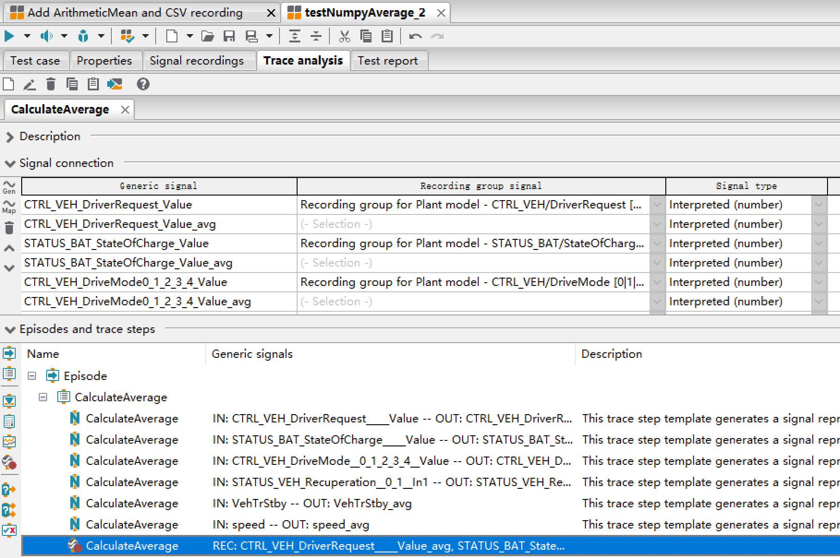
生成的pkgFile trace analysis示例

